Slide 1




项目3：溯源爱情—依恋理论（从童年脚本到成年亲密）
汇报人：厉晓玲
时间：2026年2月

Slide 2


Contents
01.
02.
目录
现象共鸣：为何总在爱里失控
理论地图：四种依恋风格全解析
03.
04.
自我定位：量表导航与觉察
演练场：重构沟通脚本
05.
成长闭环：从溯源到可塑

Slide 3


01
现象共鸣：为何总在爱里失控

Slide 4

三条聊天记录戳破情绪开关
这些“心头小剧场”是否似曾相识？
“对方几分钟没回消息，就心烦意乱，胡思乱想。”
“一发生冲突，就本能地想躲起来，害怕沟通。”
“即使在一起，也常常担心对方不是真的爱自己。”
这些行为背后，是否源于共同的心理密码？

Slide 5
行为背后藏着童年生存策略
我们成年期的恋爱反应，实则是早年与照料者互动中形成的 “内在工作模型” 在自动运行。这些模式，最初都是为了生存而发展出的 适应性策略 。
理解它们，是改变的第一步。

Slide 6
02
理论地图：四种依恋风格全解析

Slide 7
鲍尔比遗产：从母婴到成人亲密
依恋理论的核心：我们的大脑会为“如何与重要的人相处”写下一个“脚本”。
婴儿期
内在工作模型
成年期
与照料者的互动
形成“脚本”
影响亲密关系

Slide 8

安全型 (Secure)
既能舒适依赖，也能安心独处。冲突时相信问题可被解决。
内在声音：
“我是值得被爱的，他人基本可靠。”

Slide 9

焦虑矛盾型 (Anxious)
高亲密需求与高被弃恐惧并存，表现为秒回需求、情绪放大、测试爱意。
内在声音：
“我不够好，你会离开我吗？”

Slide 10

回避型 (Avoidant)
强调独立，轻视亲密，情感疏离。通过逃避来保护自己。
内在声音：
“我不需要别人，依靠会受伤。”

Slide 11

恐惧回避型 (Fearful)
渴望亲密又害怕受伤，行为矛盾，在关系中摇摆不定。
内在声音：
“我想靠近，但太危险了。”

Slide 12
03
自我定位：量表导航与觉察

Slide 13
简化ECR量表：测出你的依恋坐标
以下问卷无好坏之分，请根据你的第一反应诚实作答。
回避维度
焦虑维度
我讨厌依赖别人。
我担心伴侣不像我在乎他/她那样在乎我。
当伴侣想更亲近时，我会不舒服。
当没有收到伴侣的消息时，我会很担心。
我经常担心被抛弃。
我倾向于不告诉伴侣我的感受。
结果是一个连续的谱系，而非固定的标签。你的依恋风格可以随新的关系经验而改变。

Slide 14
结果对照
你的依恋坐标
让数据为你的 旧困惑 提供新解释。那个让你反复纠结的情感模式，可能正是你的依恋风格在“报警”。
回避维度 & 焦虑维度
交点决定你的依恋风格倾向
这是一次 深度的自我对话 ，将理论、量表与个人经历链接，获得关键的自我觉察。

Slide 15
04
演练场：重构沟通脚本

Slide 16
情境重演：伴侣忘记纪念日
焦虑型
回避型
连环追问：“你是不是不爱我了？”
沉默退避：“这有什么大不了的。”
恐惧型
安全型
表达失落：“我很失望，我们能补过吗？”
先热后冷：“没事……算了，说了你也不懂。”

Slide 17
沟通重构：把指责翻译成需求
尝试用更安全、更建设性的方式表达同样的需求与不安。
指责与攻击
表达与请求
“你根本不在乎我！”
“我很失望，你能和我一起弥补吗？”
关键在于使用 “我感受” 与 “具体请求” 的结构。

Slide 18
05
成长闭环：从溯源到可塑

Slide 19
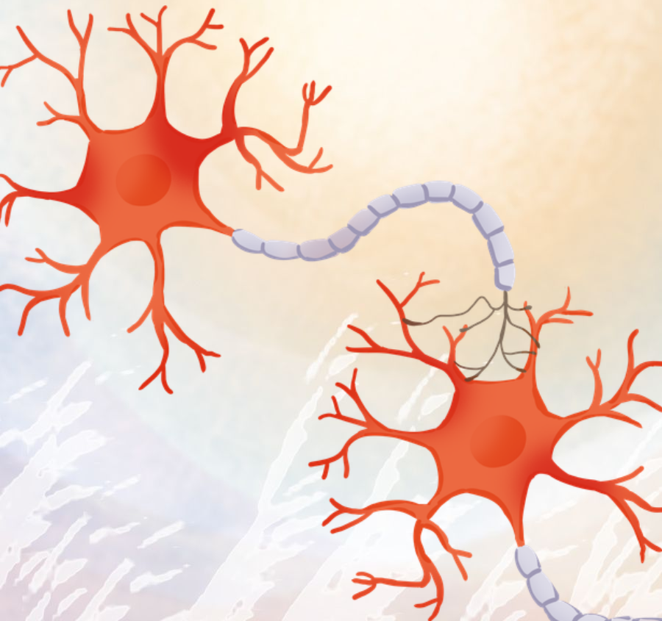
神经可塑性
依恋模式并非终身监禁
大脑具有“神经可塑性”，新的安全关系经验能重塑神经通路。通过觉察、学习和经营，我们可以走向 “获得性安全” ，重塑自己的依恋模式。

Slide 20
一周行动：做一次安全回应实验
观察
解读
实验
记录
记录一次互动
用依恋理论分析
尝试安全回应
写下反馈与感受
将课堂学习延伸到日常生活中，用最小剂量的行为实验，验证新模式的可行性。

Slide 21

预告：爱的五种语言
下一站，学习如何表达爱
当我们理解了自己的依恋模式，下一步是学习如何让伴侣真正接收到我们的爱。下节课，我们将探索 “爱的五种语言” ，帮助你把安全感转化为可执行的爱意表达。

Slide 22
Thank You
感谢大家观看
汇报人：厉晓玲
时间：2026年2月

